Slide 1
HWSW Free! – iOS 9
Kelényi Imre imre.kelenyi@skyscanner.net

Slide 2
Témák
3D Touch
iPad Pro
Split-screen Multitasking
Search API
App Thinning

Slide 3
3D Touch
“Jobb klikk érintőképernyőkhöz”
Notes:
Gyorsabb, reszponzívabb mint Force touch (Apple Watch)

Slide 4
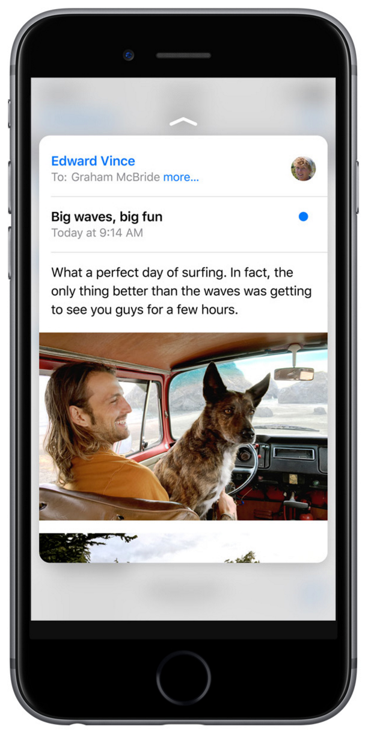
3D Touch
Home Screen “Quick Actions”
Appon belül “Peek and Pop”

Slide 5
Saját gesztusok
Érintéspontokkal (UITouch) megkapjuk az érintés erősségét
var force: CGFloat
https://github.com/FlexMonkey/ForceSketch

Slide 6
3D Touch: Hogyan teszteljük?
Device
Szimulátor
iOS Simulator hivatalosan nem támogatja (Macbook Force Touch trackpaddel sem)
SBShortcutMenuSimulator: https://github.com/DeskConnect/SBShortcutMenuSimulator
PeekAndPopSimulator: https://github.com/EnderTan/PeekAndPopSimulator

Slide 7
iPad Pro
Megjelenés: november első hete?
12.9 inch, 2732 x 2048, 4GB RAM
Nincs 3D touch
De van Apple Pencil…
Egy lépéssel közelebb OS X / iOS szinergiához?
Notes:
http://www.cultofmac.com/393895/should-apple-merge-ios-with-os-x-for-ipad-pro/

Slide 8
iPad Pro támogatása
Xcode 7.1: Simulator
Egy újabb (nagyobb) kijelzőméret
UI/UX szempontok
Alapból az app iPad verzióját kapjuk nagyobb felületen
Tartalom megjelenítő elemeknél rögtön hasznos (pl. listák, web
Kell-e új elrendezés vagy felület elemek?

Slide 10
Split-Screen Multitasking

Slide 11
Split-Screen Multitasking
Új iPad multitasking módok
iPad Air+ (Slide Over)
iPad Air 2+: Split Screen
Picture in Picture
Újabb méretekre kell tesztelni az alkalmazást, melyek bármikor változhatnak futás közben
Szigorúbb erőforrás management felügyelet

Slide 12
Automatizált UI tesztek
Truncation testing tool

Slide 13
Search API
Mi döntjük el mit indexeljen az OS
Public vs. Private index
Cloud Spotlight Search
Csak a kellően sok usernél lokálisan megjelenő találatok kerülnek be a Cloud Spotlight indexbe
Notes:
Spotlight + Safari

Slide 14
App Thinning
3 technológia, hogy csökkentsük az alklamazás méretét
App Slicing
On Demand Resources
Bitcode
WWDC 2015 / #404

Slide 15
App Slicing
Jelenleg/korábban: egyetlen csomag (IPA) minden devicera
Előfordulhatott, hogy a letöltött tartalom 70%-a sosem volt ténylegesen betöltve/felhasználva
App Slicing
Csak az töltődik le a telepítőben amire tényleg szükség van az adott eszközön
A slicing az App Store-ban történik, automatikusan
Asset catalog attributumok alapján
Notes:
Exportálás adott device-ra

Slide 16
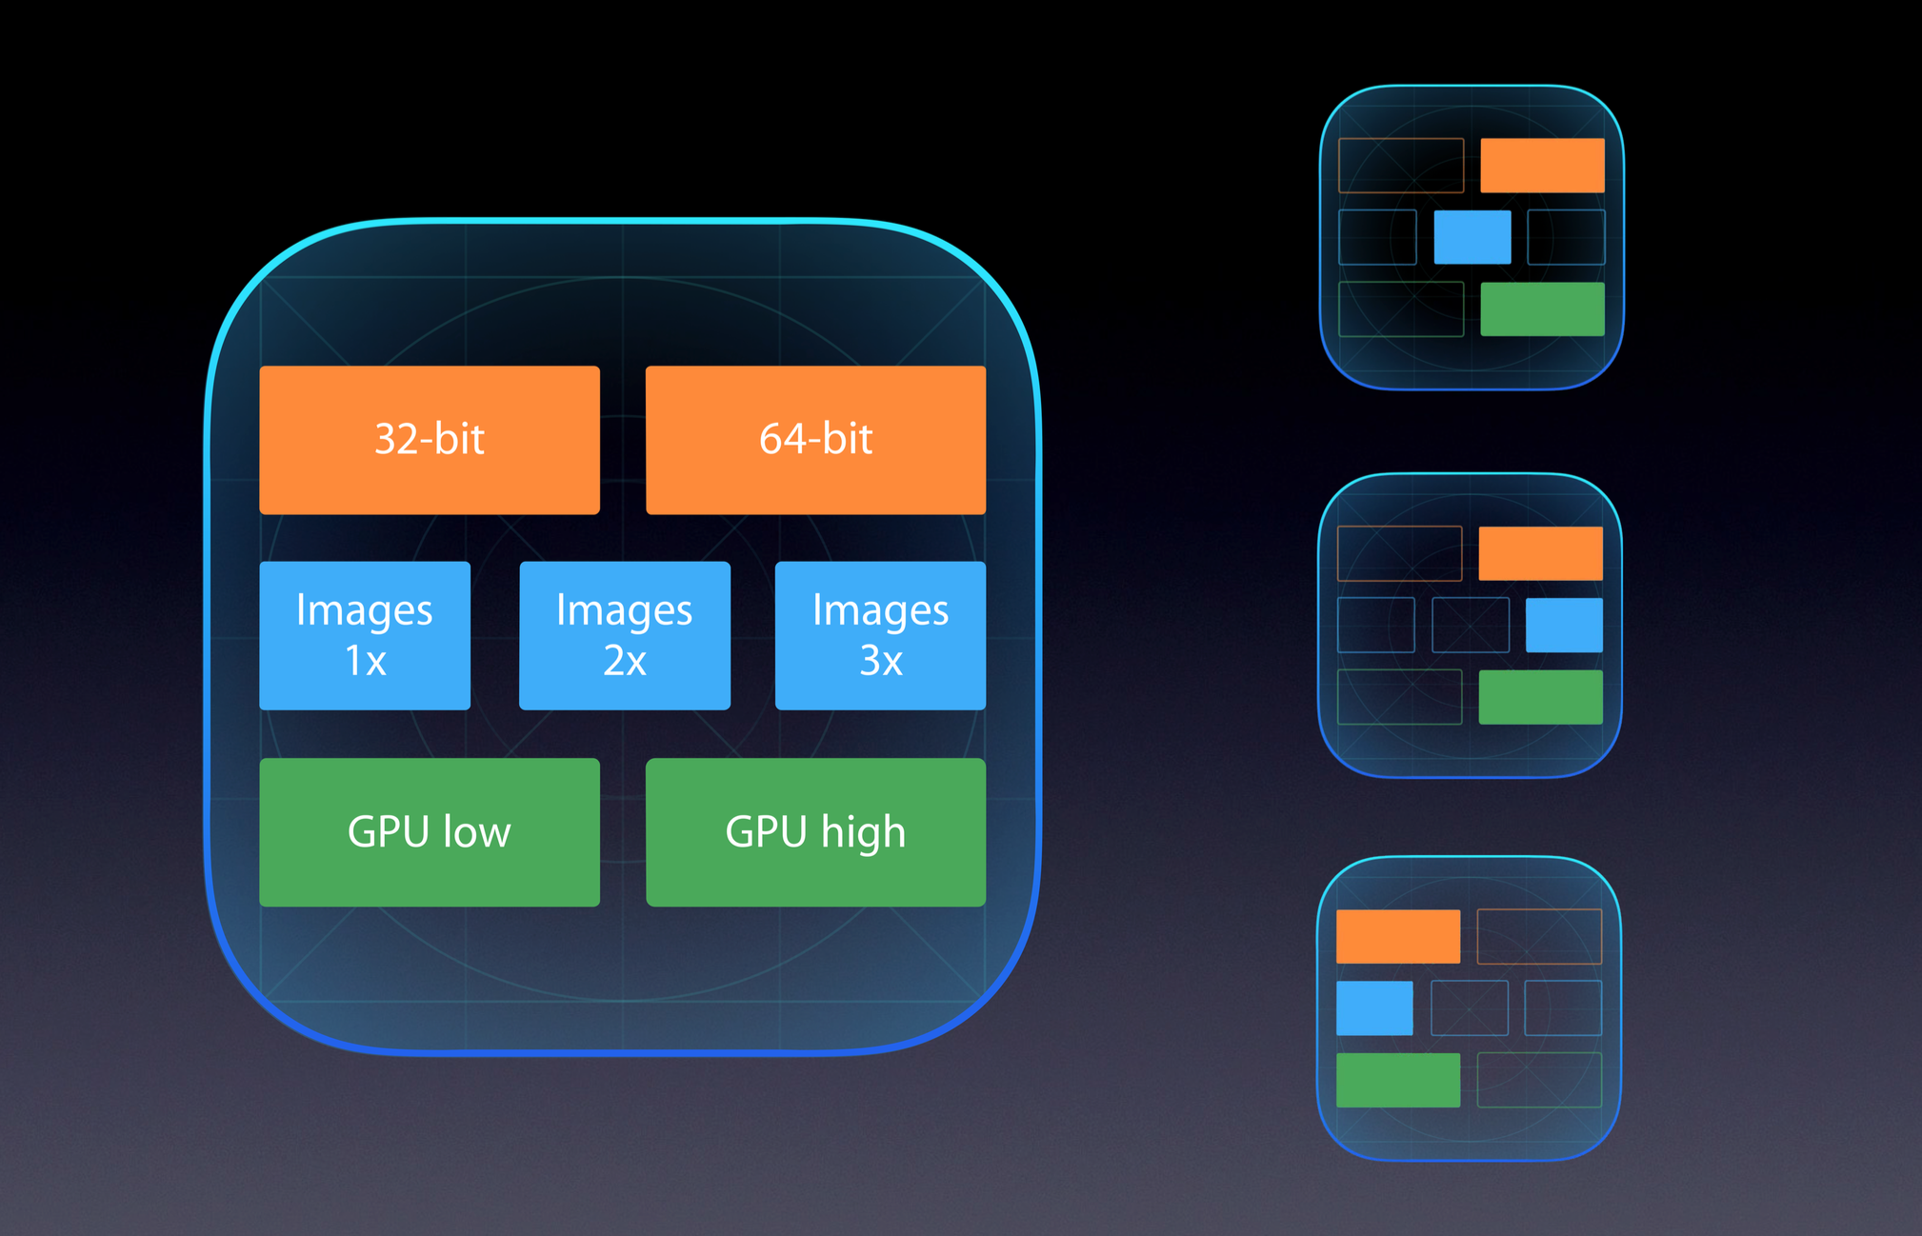

Slide 17
On Demand Resources
Futtatható kód kivételével bármi on-demand letölthetővé tehető
Max 20 GB / app
Resource Tagging
Egyszerű API a tagek igényléséhez és felszabadításához

Slide 18
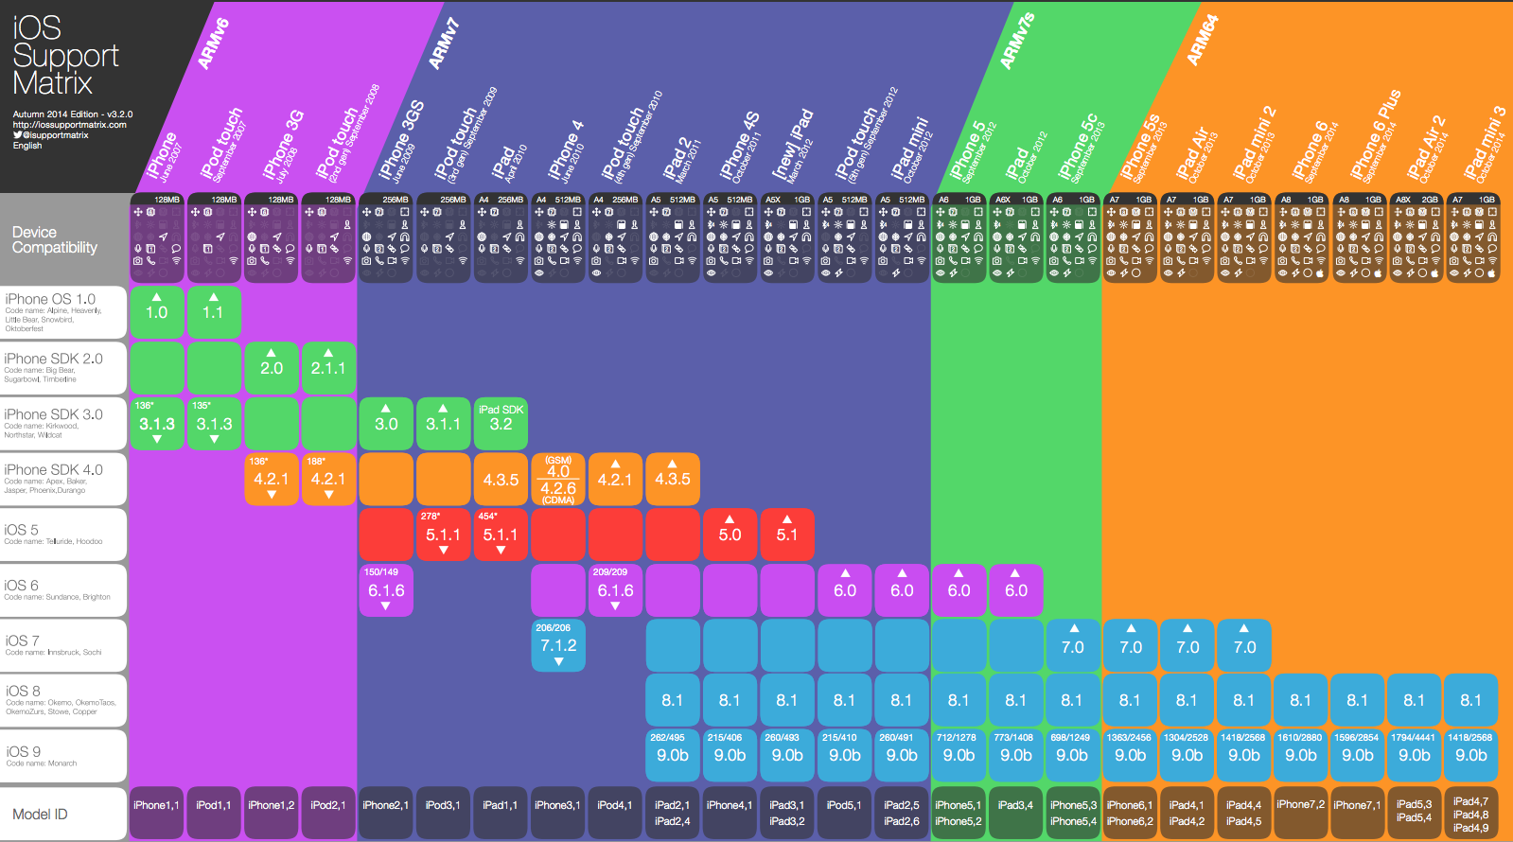

Slide 19
Bitcode
Bitcode = LLVM IR kód
Az Apple innentől hozzáfér az IR kódhoz…
Notes:
https://medium.com/@FredericJacobs/why-i-m-not-enabling-bitcode-f35cd8fbfcc5#.xzpy8cglw

Slide 20
THX
+ gyertek a HWSW konferenciára
imre.kelenyi@skyscanner.net

